Slide 1
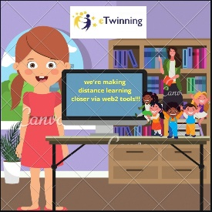

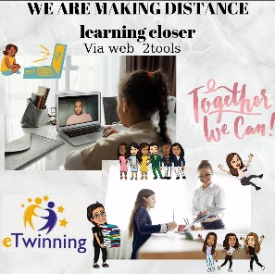
We Are Making Distance Learning Closer Via Web2.0 Tools
Proiect eTwinning

Slide 2
În perioada ianuarie - mai 2021, elevii clasei a VI-a A au participat la proiectul eTwinning ”We are making distance learning closer via Web2.0 tools.”
În cadrul proiectului, elevii au învățat să folosească diverse aplicații cu ajutorul cărora au creat texte, postere, videoclipuri și au susținut prezentări online.
Au învățat despre alte culturi și tradiții și au comunicat cu elevi de vârsta lor din alte țări.

Slide 3
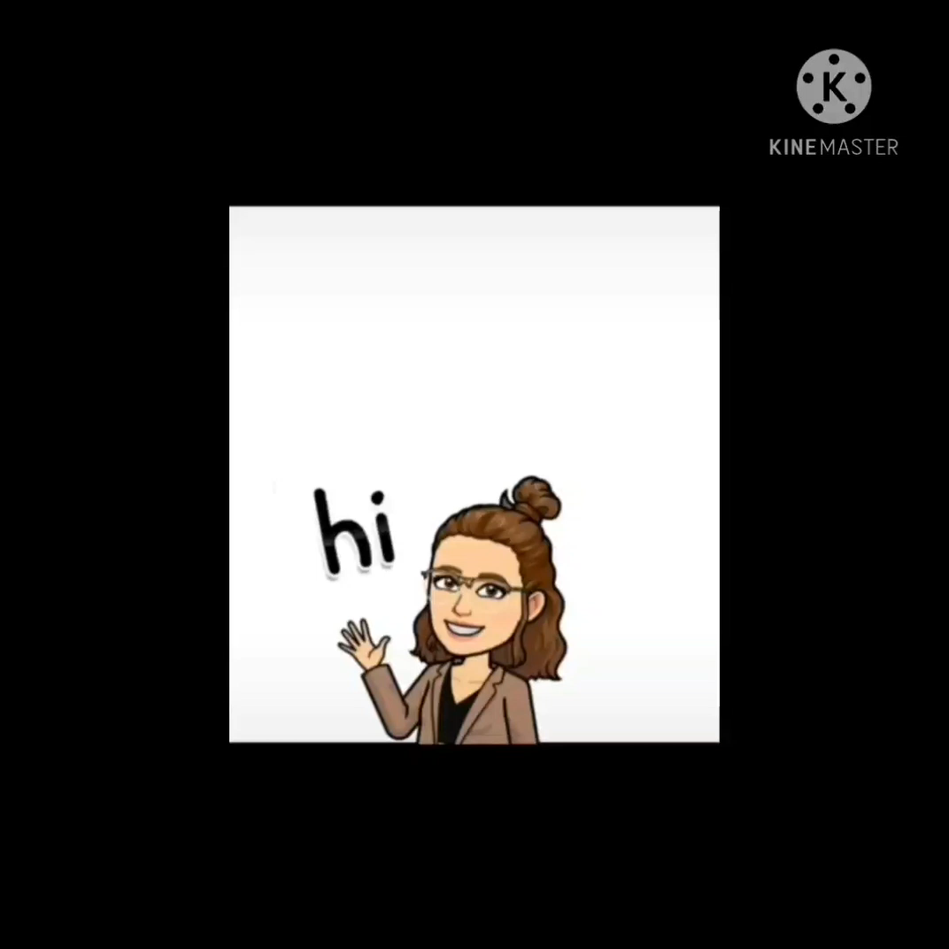
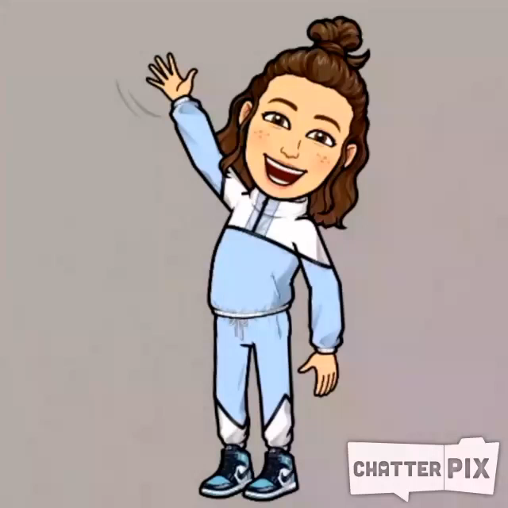
Au creat avatarul lor și s-au prezentat

Slide 4
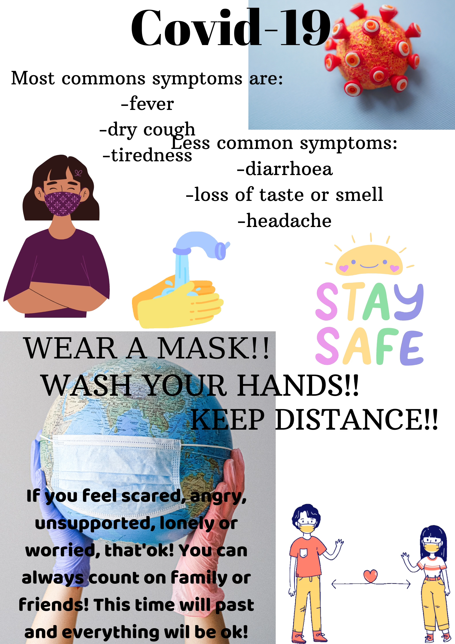
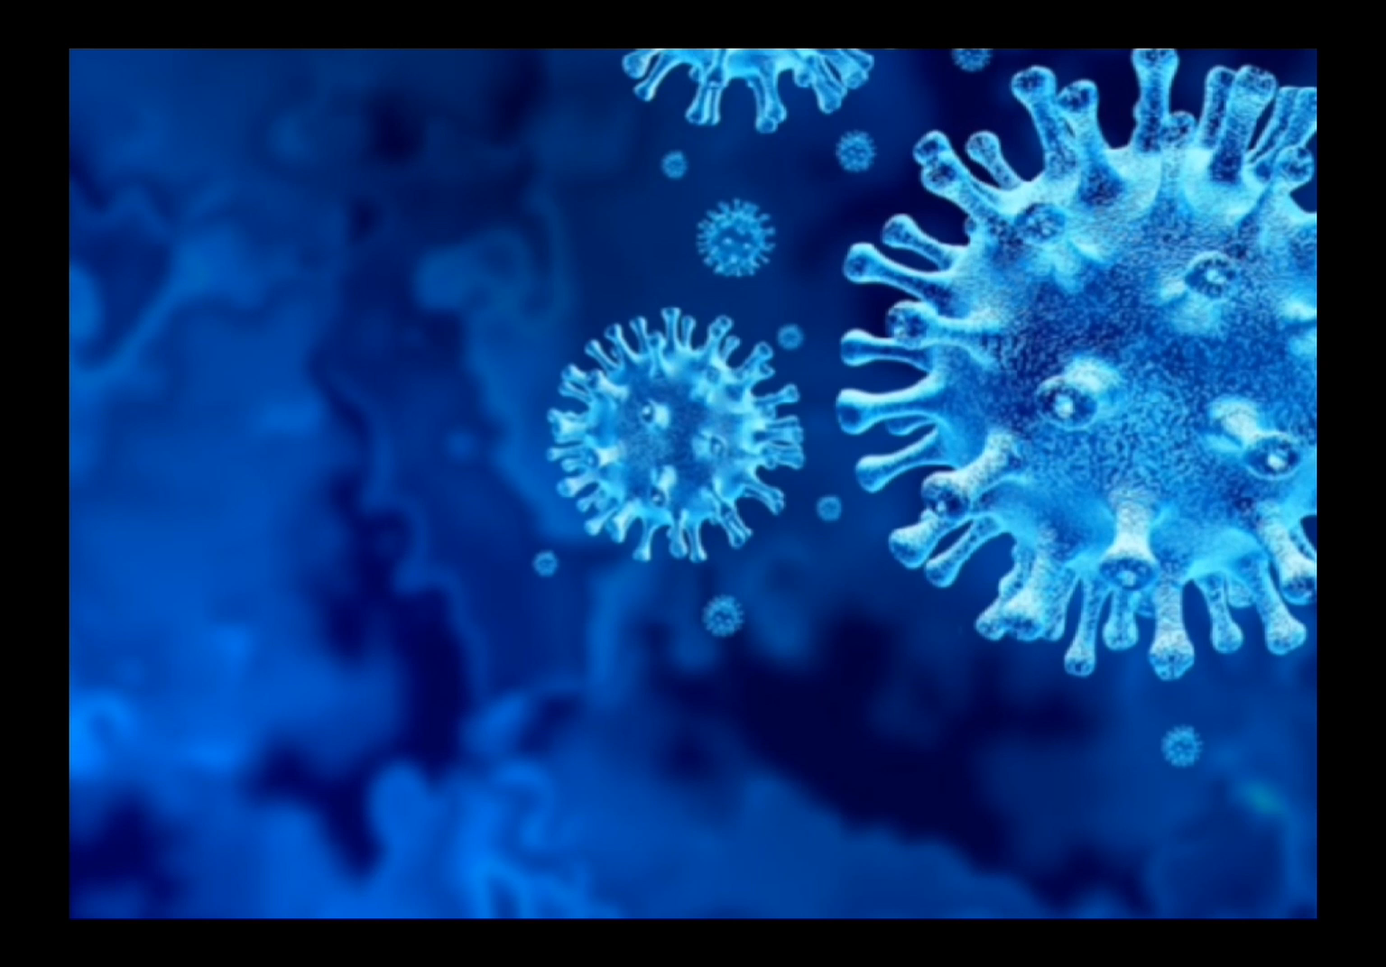
Au învățat despre virusul Sars-Cov2 și cum să se protejeze

Slide 5
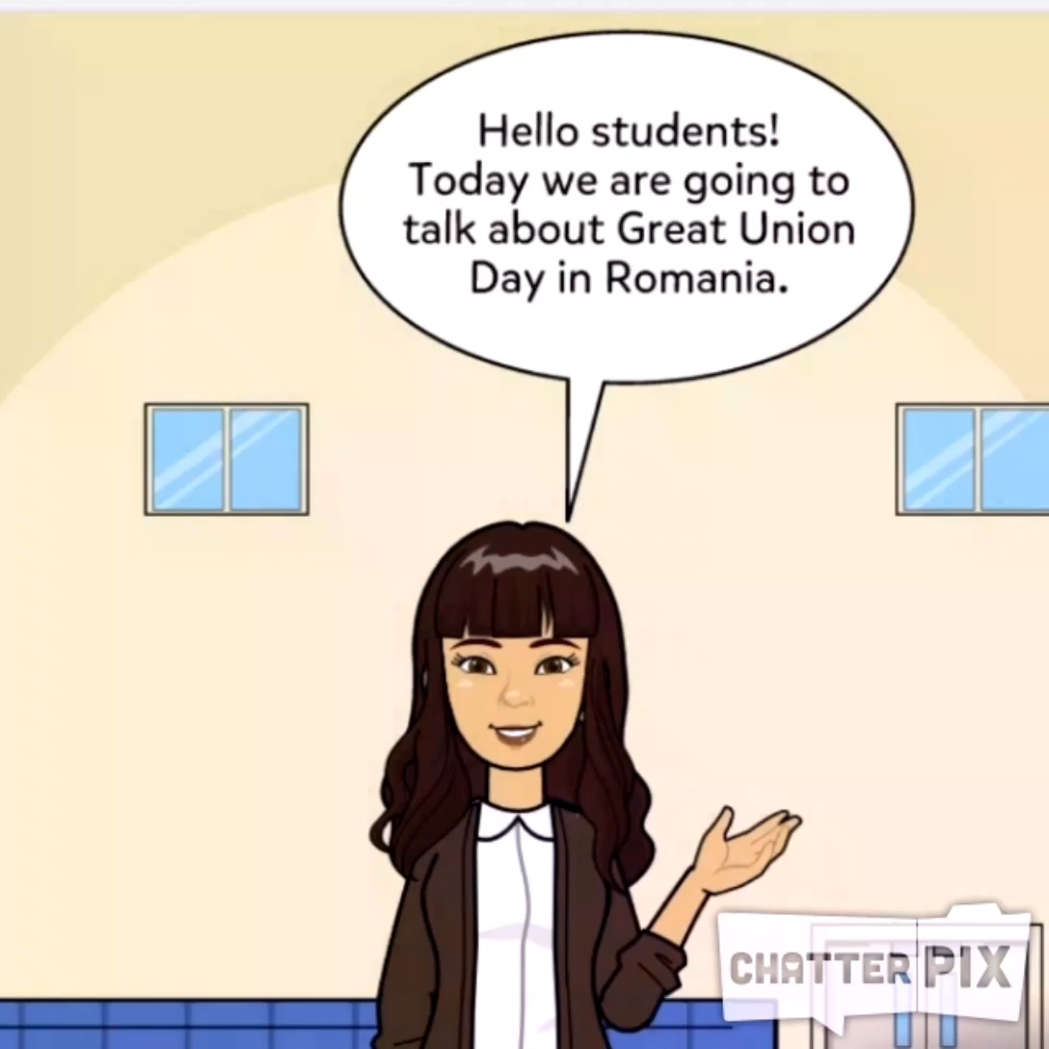
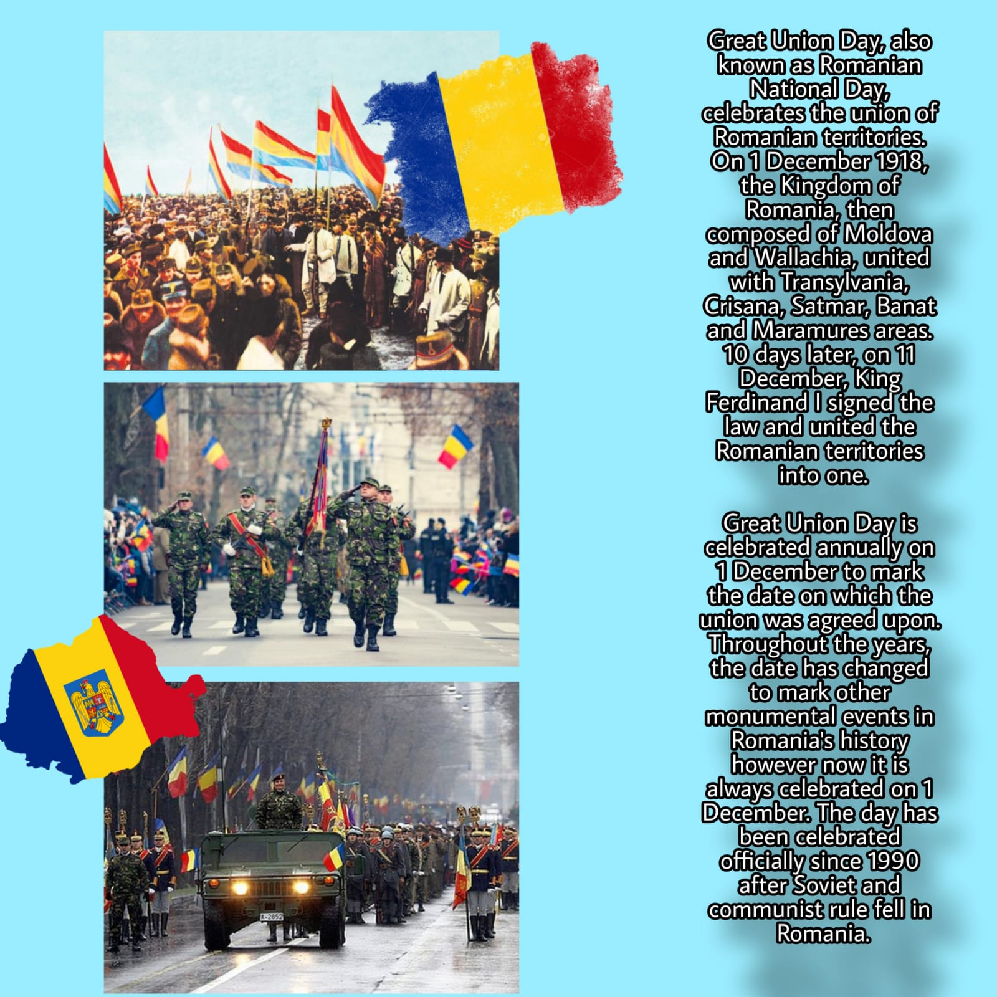
Au prezentat sărbătorile românești

Slide 6
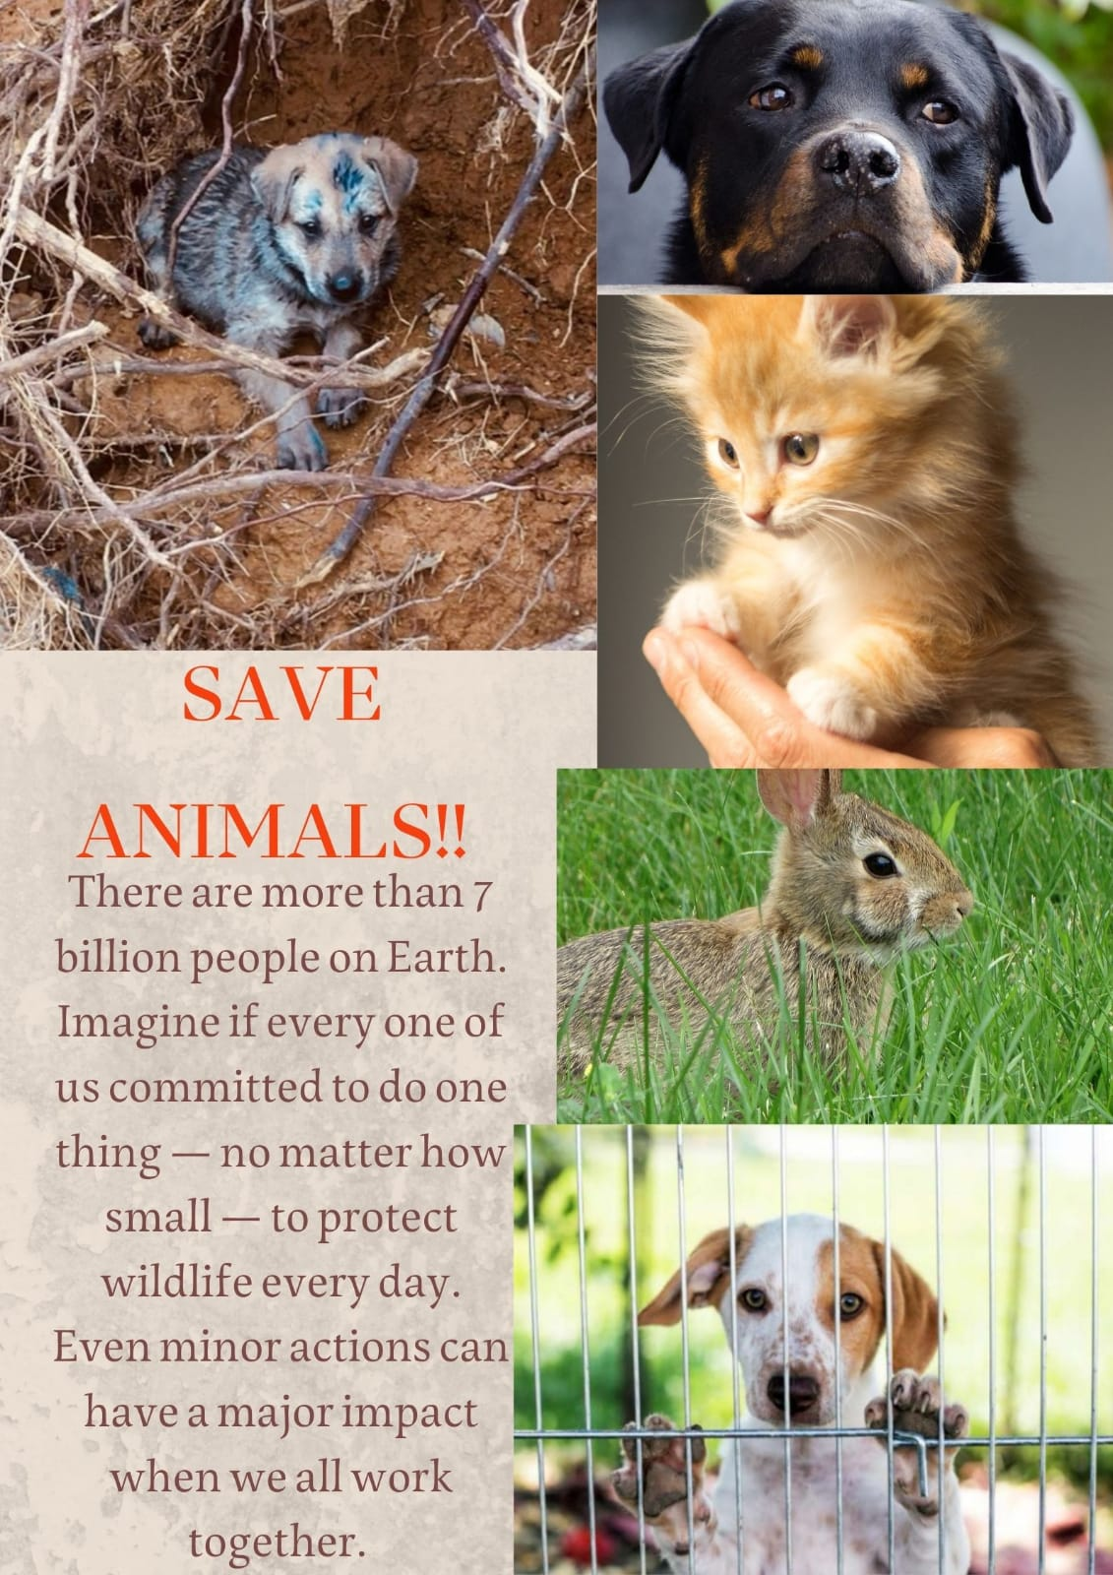
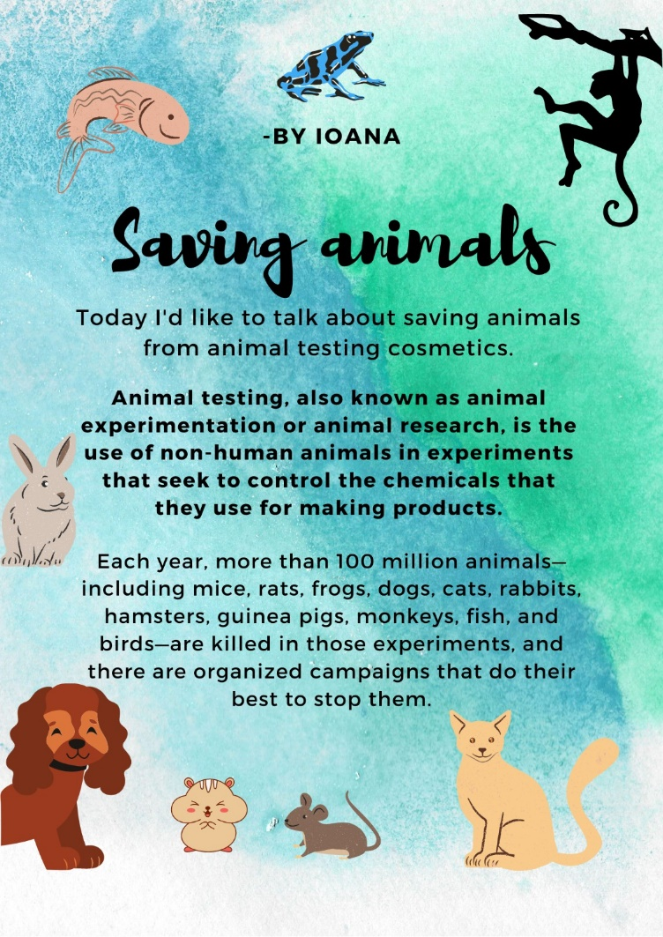
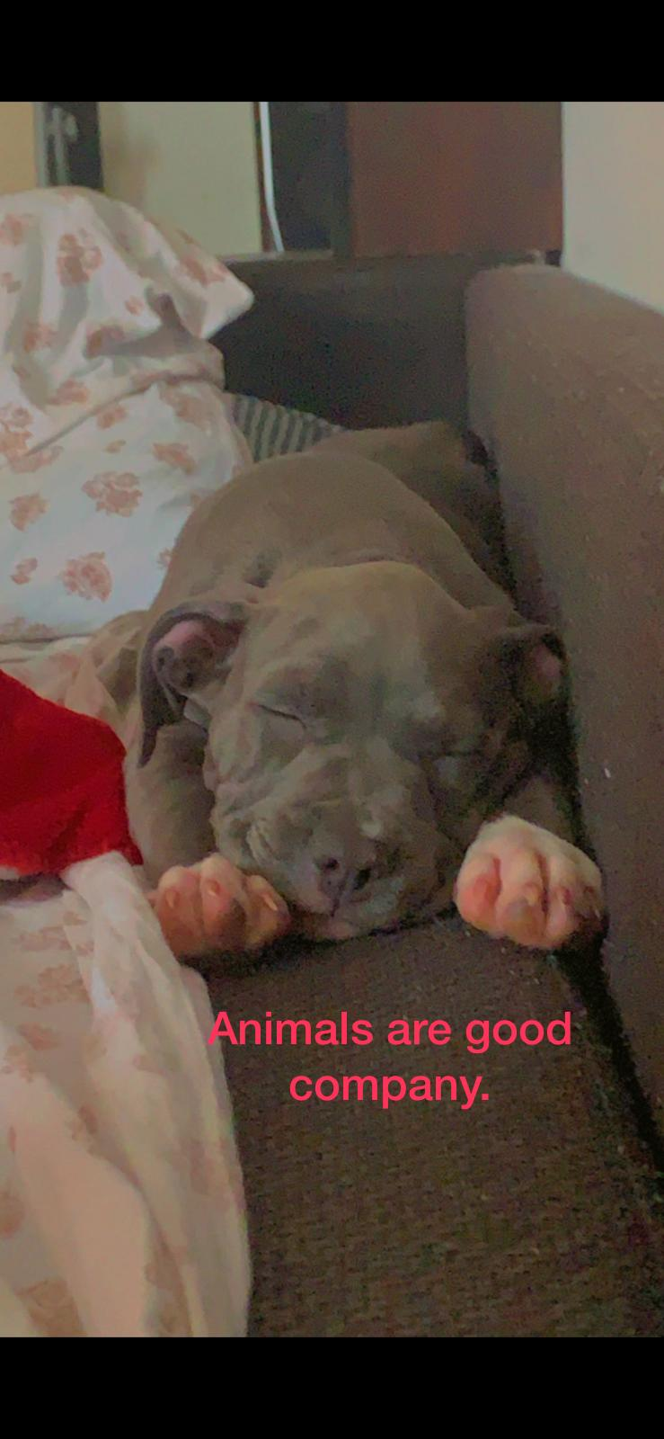
Au învățat despre importanța protecției și îngrijirii animalelor

Slide 7
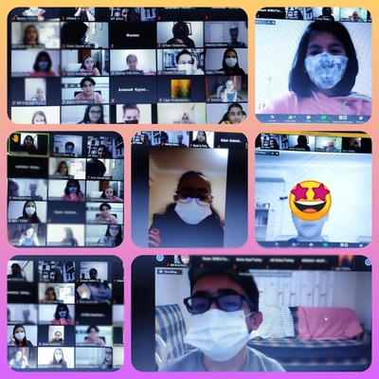
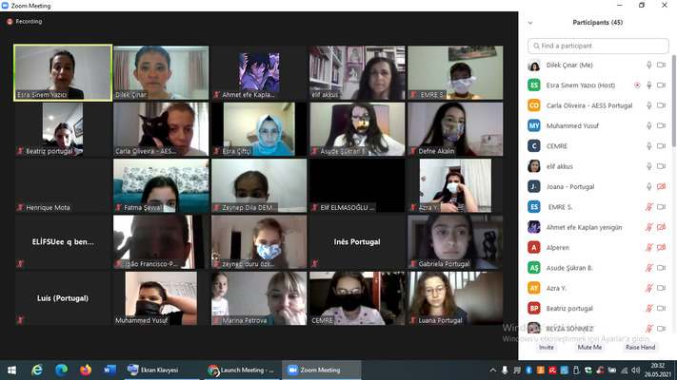
Au completat sarcini împreună cu partenerii de proiect
https://padlet.com/nrgozkaya/hggbmv2xdg05zakr

Slide 8
Au învățat despre efectele negative ale poluării

Slide 9
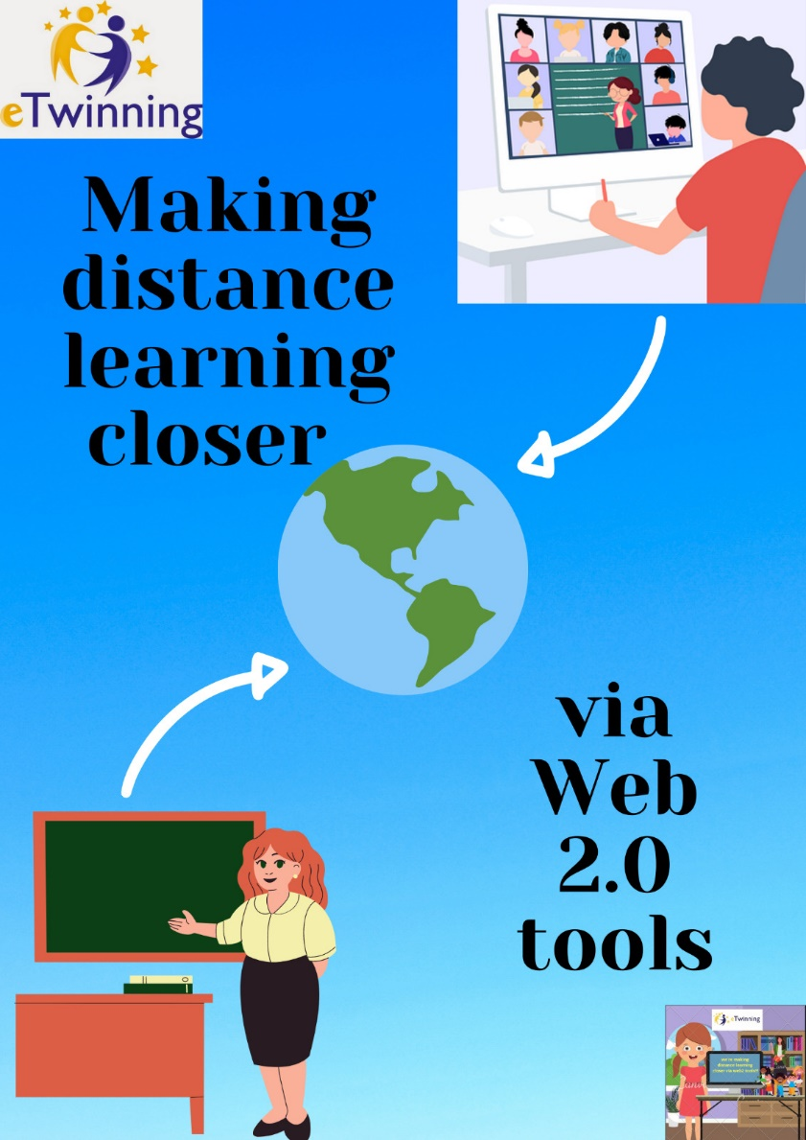
Au învățat multe în cele șase luni, au legat prietenii și și-au dezvoltat abilitățile de comunicare.

